Slide 1
ПРОМЕЖУТОЧНАЯ ВЕРСИЯ
Project Launch
Copilot
Помощник подготовки и запуска проектов в MWS Tables:
проверка данных, дубли, связи, задачи и исполнители — с preview и подтверждением
Задача
Автоматизация подготовки заявок к запуску
Команда
Тимофей Махель · Алина Крылова · Глеб Панин
Дата
4 сентября 2026 · финальная защита 7 сентября

Slide 2
Проблематика
Подготовка заявки к запуску проекта — ручная, разрозненная и дорогая
200
50 мин
167 ч
~4 млн ₽
новых или изменяемых
заявок в месяц
ручной подготовки
одной заявки
ручной работы
в месяц
прямых затрат
в год
Что происходит сейчас
Из-за чего ломается
Заявки приходят через формы, импорт файлов и ручной ввод — структура и качество источников различаются
Администратор проектного офиса вручную правит значения, ищет дубли, связывает записи со справочниками
Затем определяет тип и приоритет, проверяет бюджет и сроки, создаёт задачи и назначает исполнителей
Разные форматы дат и телефонов, лишние пробелы, регистр, варианты «е/ё», кириллица и латиница
Неполные и подозрительные значения порождают дубли и ошибочные связи между таблицами
Страдают поиск, аналитика и вся дальнейшая работа с проектом; потери от задержек в 4 млн ₽ не учтены
AI Product Hack 2026 · Project Launch Copilot for MWS Tables
2

Slide 3
Конкуренты
В РФ у нас один прямой конкурент
Airtable в России не работает
Weeek, Kaiten, Яндекс 360 — не про это
Бипиум — один такой, и слабый
Блокировка аккаунтов с 19 февраля 2026, оплата картами РФ закрыта с 2022. Реестр ПО и 152-ФЗ обязательны для крупного бизнеса и госсектора.
Таск-трекеры и офисный пакет, а не конструкторы связанных таблиц. Нет двусторонних связей между записями.
Интерфейс тяжёлый на больших объёмах, формулы только внутри строки, API — 100 запросов за 30 секунд на аккаунт.
AI Product Hack 2026 · Project Launch Copilot for MWS Tables
3

Slide 4
Постановка задачи и критерии успеха
Что именно мы делаем и по чему будем измерять результат
Целевые метрики
Цель
Превратить пользовательский импорт в рабочее пространство.
≥ 70%
заявок готовы к запуску после одного прохода без ручной правки ячеек
Ключевые требования
≤ 10 мин
медианное время подготовки заявки вместо модельных 50 минут
JavaScript Widget Script внутри MWS Tables, без жёсткой привязки к ID таблиц и полей
Каждая рекомендация объяснима: было → станет, причина, уверенность
Preview и подтверждение до любых массовых изменений; исходные записи не удаляются
Базовая очистка, matching и создание задач работают без LLM
Повторный запуск идемпотентен: 0 дублей задач и связей
≥ 90%
precision предложений по дублям и сопоставлению справочников
≥ 80%
recall — обнаружение заложенных дублей и ошибок
100% / 0
массовых изменений с preview / повторных связей и задач
Целевые пороги. Фактические значения будут измерены после реализации.
4

Slide 5
Выбранный подход: двухэтапная валидация
Сценарий согласован с заказчиком 3 сентября
1
Проверка источника
2
Объяснимые рекомендации
3
Preview и подтверждение
Сразу после импорта: ошибки, подозрительные значения и возможные дубли внутри одного источника
Единый список: было → станет, причина и уровень уверенности. Неоднозначное остаётся человеку
Пользователь принимает или отклоняет отдельные действия. Только после этого данные меняются
4
Связи и справочники
5
Межтабличная проверка
6
Доверенное представление
Создаются только подтверждённые связи; оператор донастраивает Magic Link между источниками
Повторная валидация уже связанного набора: блокирующие ошибки возвращаются оператору
Шаблон проекта, задачи, рекомендации исполнителей и итоговая сводка запуска
Человек подтверждает каждое неоднозначное решение вручную.
AI Product Hack 2026 · Project Launch Copilot for MWS Tables
5

Slide 6
Схема решения
Вся обработка выполняется внутри Widget Script
Выбор записей
и справочников
›
Нормализация
и проверки
›
Дубли
и matching
›
Список
рекомендаций
›
Выбор
пользователя
›
Запись изменений
и связей
›
Задачи
и отчёт
Фиолетовый блок — обязательное подтверждение человеком: до него данные не меняются
Детерминированное ядро
AI-слой (опционально)
Guardrails
Нормализация email, телефонов, дат, регистра, «е/ё», городов, компаний и ФИО
Каскадный matching: точные ключи → сравнение по нескольким полям → неоднозначное
Шаблоны задач хранятся в таблице, а не в коде виджета
Приоритет реализации: классификация заявки и LLM-проверка неоднозначных соответствий
В резерве: поиск аномалий и оптимизация распределения задач
LLM вызывается только в спорных случаях — базовый сценарий работает без него
Исходные записи не удаляются; повторный запуск не создаёт дубли задач и связей
Endpoint, модель и токен — в конфигурации, секретов в коде нет
Данные уходят наружу только после явного действия пользователя
AI Product Hack 2026 · Project Launch Copilot for MWS Tables
6

Slide 7
Техническая реализация
Два независимых трека разработки
Веб-приложение
Widget Script
Фронтенд с продвинутой реализацией фичей
Виджет для встройки в MWS Tables
Сквозной сценарий проверки заявки — от импорта до задач и исполнителей — уже работает как самостоятельное демо-приложение.
Та же логика в формате, который встраивается в текущий функционал заказчика — без сборщика и внешних зависимостей.
AI Product Hack 2026 · Project Launch Copilot for MWS Tables
7

Slide 8
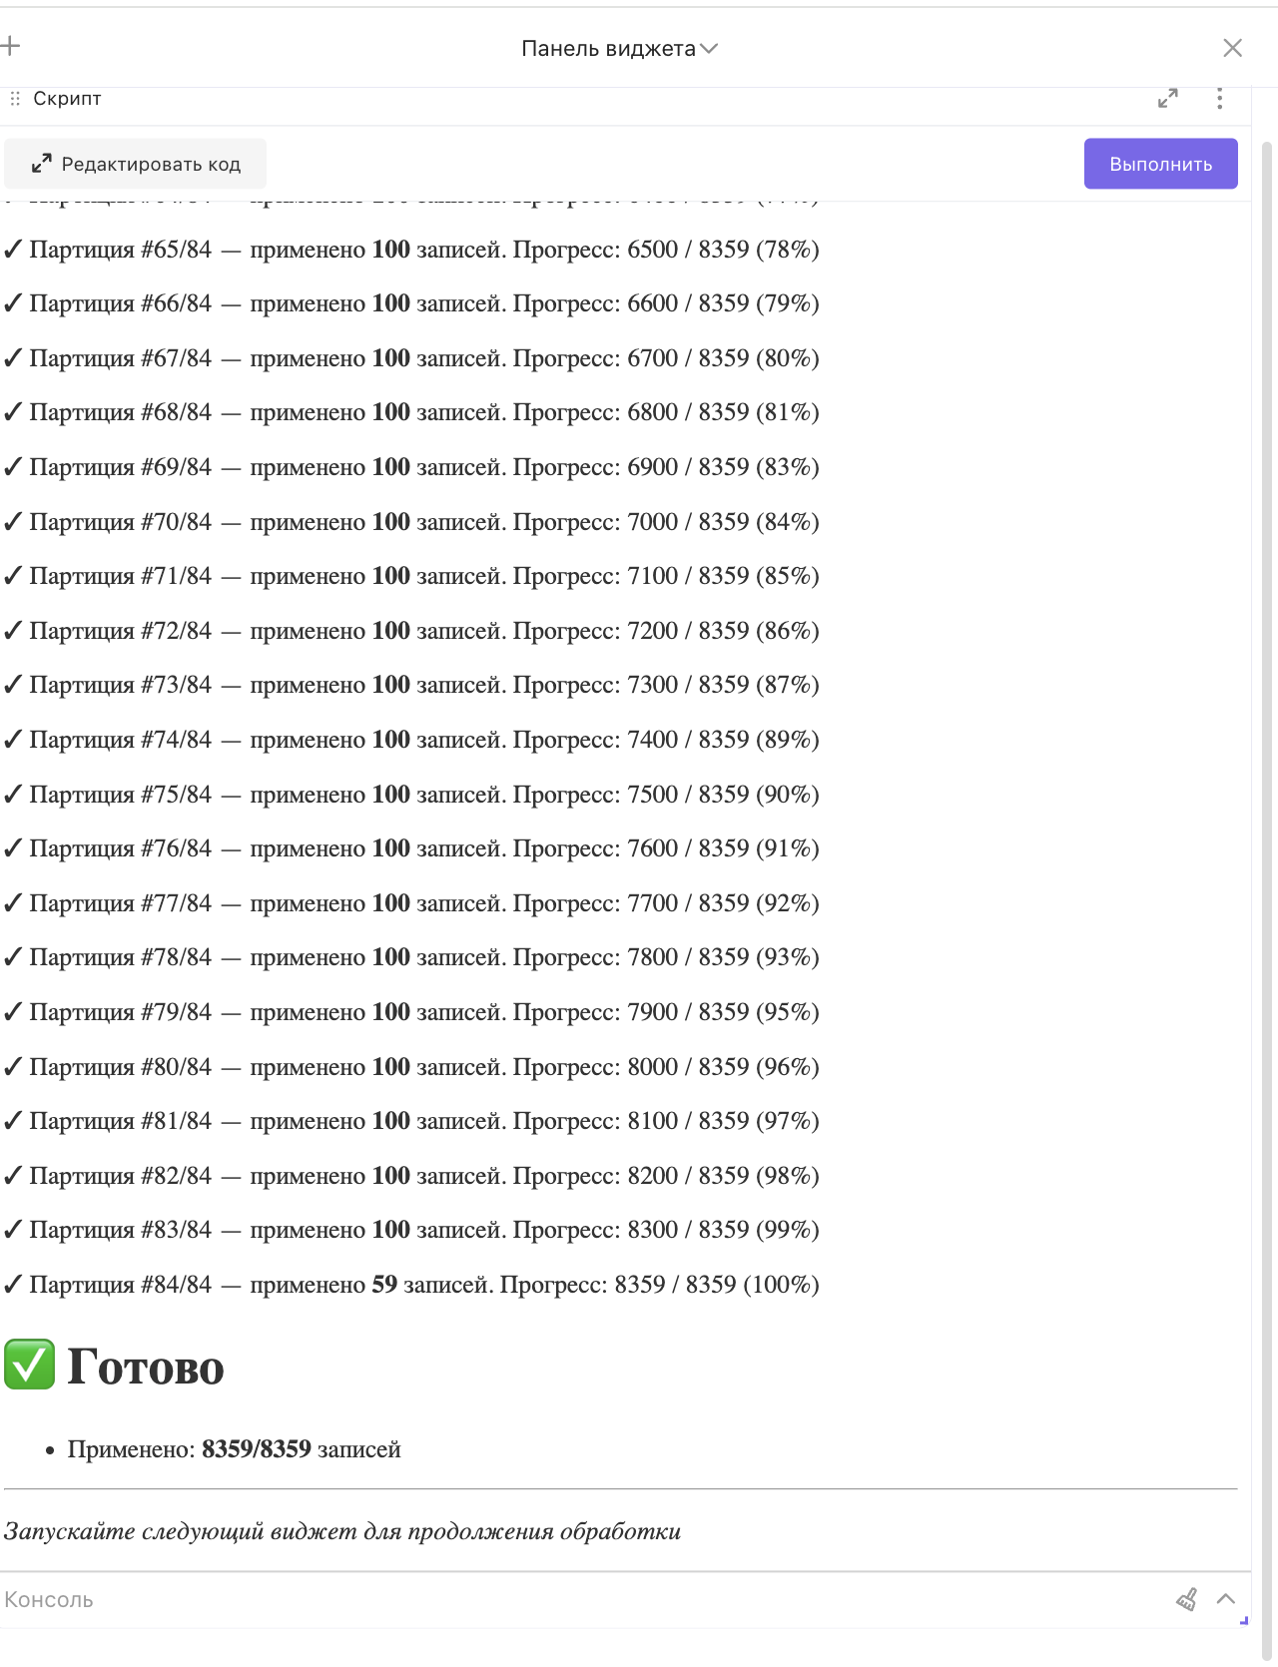
Как это работает в MWS Tables
Импорт и нормализация выполняются прямо в панели виджета
Скрипт выполняется прямо в панели виджета
Импорт делится на партиции по 100 записей — 84 партиции, 8 359 строк
Прогресс обработки виден построчно, в реальном времени
По завершении — статус «Готово», прямо в MWS Tables
AI Product Hack 2026 · Project Launch Copilot for MWS Tables
8

Slide 9
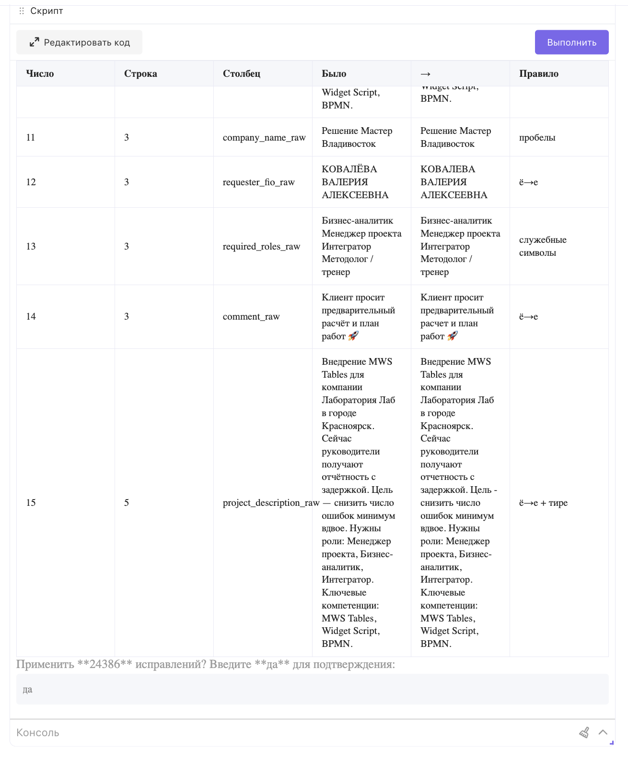
Как это работает в MWS Tables
Preview и подтверждение — до этого момента данные не меняются
Каждая правка — «было → стало»
24 386 исправлений найдено в одном источнике: «ё/е», лишние пробелы, служебные символы
Ничего не применяется, пока оператор не введёт подтверждение
Так же проверяются дубли и связи между таблицами
AI Product Hack 2026 · Project Launch Copilot for MWS Tables
9

Slide 10
Выполненные этапы и первые результаты
Продуктовый и исследовательский контур закрыт, реализация виджета стартует
Что сделано
Первые результаты
✓
Зафиксированы baseline требований и постановка задачи
Профиль dev-выборки
✓
Описаны пользователь, проблема, целевой сценарий и продуктовые метрики
10 000
82
6 800
записей
столбца
заявок
✓
Двухэтапный сценарий проверки согласован с заказчиком
1 400
240
1 560
компаний
сотрудников
задач и шаблонов
✓
Разобраны смежные продукты и подходы к похожим функциям
✓
Построена сценарная модель unit-экономики в Excel
Проверено на модели экономики
Три сценария выручки и затрат, трудозатраты, BYOK, возврат затрат на запуск и граничные условия — с явными допущениями вместо внутренних данных MWS.
✓
Профилирована dev-выборка, изучены представления, таблицы и связи MWS Tables
✓
Начата проработка алгоритмов и guardrails
AI Product Hack 2026 · Project Launch Copilot for MWS Tables
10

Slide 11
Unit-экономика и упаковка
Статус: сценарная гипотеза, не прогноз и не утверждённая цена
Единица оплаты
Гипотеза упаковки
Главная неопределённость
Успешно завершённая и принятая пользователем подготовка уникальной версии заявки — не запуск виджета, не токен и не задача.
Платный модуль на команду с общим пулом подготовок и прозрачной доплатой за превышение — вместо новых базовых тарифов.
Не стоимость токенов, а платёжеспособный спрос, поддержка и достаточное число покупателей.
Preview, retry и повтор того же результата не создают нового списания.
Ориентиры рынка: Airtable AI (пул кредитов), Asana AI Studio (расширение поверх продукта).
Модуль за ~3 000 ₽/мес. — это +156% к наблюдаемому пакету на 4 места, то есть отдельная покупка.
Модель продажи
Продаём сквозную подготовку заявки с контролем изменений, а не «доступ к LLM».
Дорогая обработка неоднозначных случаев включается отдельно, по явному действию пользователя — это же требование заложено в архитектуру решения.
Внутренних коммерческих данных MWS у команды нет: цифры выше — сценарии из открытых источников и наблюдаемого тарифа.
AI Product Hack 2026 · Project Launch Copilot for MWS Tables
11

Slide 12
Основные риски и план до финальной защиты
Финальная сдача — 7 сентября 2026, 10:00
Риски и ограничения
План до 7 сентября
Высокий
Реальный API Widget Script может отличаться от публичной документации AITable
5 сен
Архитектура и схема таблиц; нормализация, поиск дублей, matching и preview
Ранняя проверка возможностей в предоставленном пространстве; отказ от механик, которых там нет
Высокий
Кода виджета пока нет — весь объём реализации приходится на 3 дня
6 сен
Связи, задачи из шаблонов, рекомендации исполнителей; идемпотентный повторный запуск
Жёсткий приоритет: сначала сквозной базовый сценарий без LLM, AI-функции сверху
Средний
Эталонной разметки нет; настроенные на dev-выборке алгоритмы нельзя на ней же и оценивать
6–7 сен
Классификация заявок и LLM-проверка неоднозначных соответствий; пороги и guardrails
Отдельный протокол оценки и отложенная часть выборки под проверку качества
Средний
Схема связанных таблиц и UX preview не зафиксированы с заказчиком
7 сен
Проверки на dev-выборке, инструкция по установке, описание алгоритмов и демонстрация
Конфигурируемый выбор таблиц и полей без привязки к ID снижает цену изменения
Резерв по объёму: поиск аномалий и оптимизация распределения задач добавляются только при готовом базовом сценарии.
12

Slide 13
Команда и зоны ответственности
Все участники активно вовлечены и участвуют в создании решения
ТМ
Тимофей Махель
АК
Алина Крылова
ГП
Глеб Панин
AI Product
AI Engineer
AI Engineer
Зона ответственности
Зона ответственности
Зона ответственности
Продукт, метрики и экономика
Требования и функциональность
Конкуренты и проработка функций
Выполненные задачи
Выполненные задачи
Выполненные задачи
Продуктовые материалы и целевой сценарий
Метрики успеха и правила их расчёта
Unit-экономика функции и модель в Excel
Разбор моделей конкурентов, анализ данных
Анализ проекта и требований
JTBD-матрица пользователей
Проработка состава функций
Ревью и дополнение продуктовых материалов
Анализ конкурентных решений
Проработка функций продукта
Ревью решения и сценария
Сейчас: Формирование решения и участие в его создании
Сейчас: Формирование и создание решения
Сейчас: Формирование и создание решения
AI Product Hack 2026 · Project Launch Copilot for MWS Tables
13

